Slide 1


UBND QUẬN LONG BIÊN
TRƯỜNG MẦM NON TUỔI HOA
Hoạt động dạy kỹ năng sống
Đề tài : Kỹ năng phòng cháy khi ở nhà
Lứa tuổi : 4-5 tuổi
Giáo viên : Nguyễn Thị Nhài

Slide 2
Kỹ năng sống:
PHÒNG CHÁY KHI Ở NHÀ

Slide 3


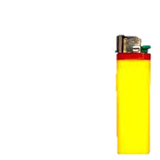

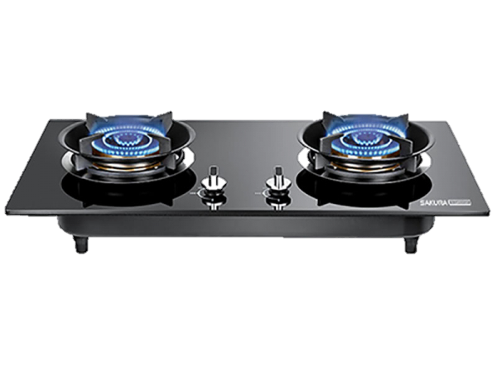
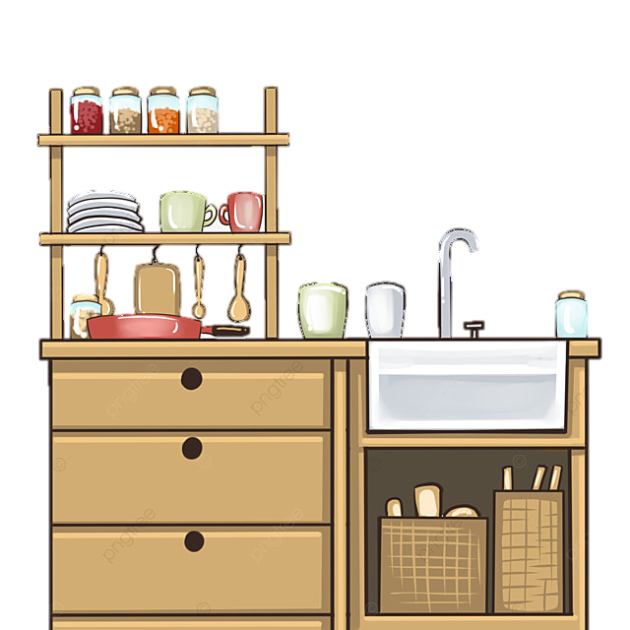



Bé hãy chọn những đồ vật gây cháy trong ảnh
Dầu hỏa

Slide 4
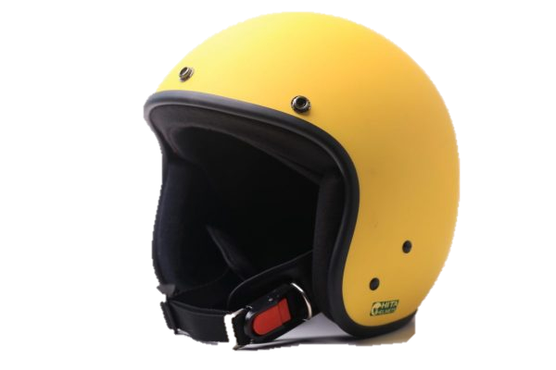




Dầu hỏa

Slide 5

Cho
Trẻ
Xem
Video

Slide 6


Slide 7
Cho
Trẻ
Thực
Tập

Slide 8



Những
Điều
Bé
Cần
Ghi
Nhớ
1. Bình tĩnh
2. Tìm hướng thoát hiểm, không được tìm chỗ trốn
3. Nếu ở nhà cao tầng hay chung cư, không được dùng cầu thang máy
4. Dùng khăn ẩm, che mũi và miệng
5. Cúi sát người, hoặc bò thấp khi thoát hiểm
6. Nhanh chóng báo cho người lớn để gọi tới số 114 báo cháy

Slide 9

Xin chào và hẹn gặp lại
Good bye, See you again

